Slide 1
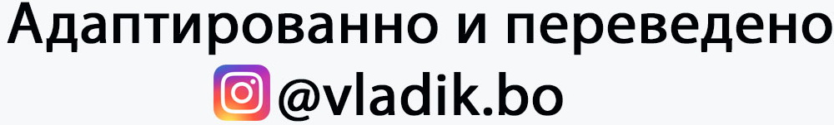
МЕТОДЫ ОТЛАДКИ
By the Makers of EV3Lessons
By sanjay and Arvind Seshan

Slide 2
ЦЕЛЬ УРОКА
Узнаем важность отладки.
Узнаем некоторые методы для отладки кода.

Slide 3
Почему отладка?
Отладка - полезный способ определить, где и что в Вашей программе работает неправильно.
Как только Ваш код становится длинным или сложным (например, использование датчиков), становится трудно найти ошибки в программе.
Следующие слайды показывают Вам некоторые способы узнать, что происходит в Вашей программе.
Эти методы ОЧЕНЬ ПОЛЕЗНЫ для любого программиста.
Поиск ошибки
Решение проблемы
Исправление ошибки
Повторный тест
УРА!!!

Slide 4
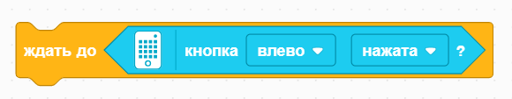
Ждать НАЖАТИЯ КНОПКИ
Поместите Блок «Ждать До» нажатия кнопки в свою программу.
Поместите блоки ожидания нажатия кнопки перед каждый блоком или близко к тому месту, где робот работает неправильно.
Это может помочь Вам точно определить, какой блок заставляет робота работать неправильно.
Робот остановится и будет ждать нажатия кнопки.

Slide 5
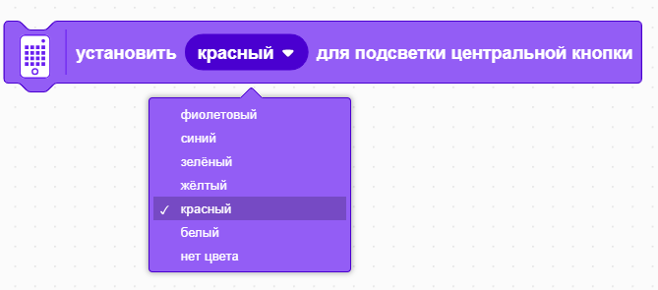
Визуальные оповещения: Цвет центральной кнопки
Поместите эти блоки в критически важных местах Вашей программы.
Вы увидите на каком этапе могла бы быть ошибка.

Slide 6

ЗВУКОВОЕ оповещение: блоки звуков
Вы можете вставить различные Блоки Звуков. После запуска программы Вы услышите звуковые сигналы.
Эти звуки могут помочь Вам определить, где и что в программе работает неправильно.

Slide 7
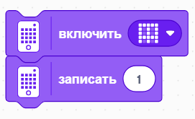
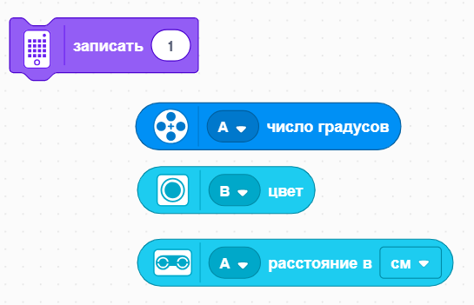
Световые сигналы: Блоки подсветки
Используйте Блоки Подсветки, чтобы показать информацию на светодиодном дисплее.
Вы можете показать свою картинку или написать что-то на дисплее.
Заменив «1» Вы может вывести на дисплей данные:
Блок Моторов позволит Вам узнать на сколько градусов повернулся мотор.
Блок Цвета позволит Вам узнать какой цвет видит Датчик Цвета.
Блок Датчика Расстояния позволит Вам узнать расстояние до объекта.

Slide 8

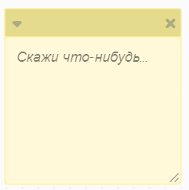
Видео и комментарии
Видеозапись работы Вашего робота и повторное воспроизведение тоже могут быть полезными в отладке. Замедленное воспроизведение движения поможет Вам диагностировать проблемы.
Комментарии - полезный способ отладки. Используйте их, чтобы зафиксировать информацию при написании программы.

Slide 9
CREDITS
This lesson was created by Sanjay Seshan and Arvind Seshan for SPIKE Prime Lessons
More lessons are available at www.primelessons.org
This work is licensed under a Creative Commons Attribution-NonCommercial-ShareAlike 4.0 International License.

